Slide 1
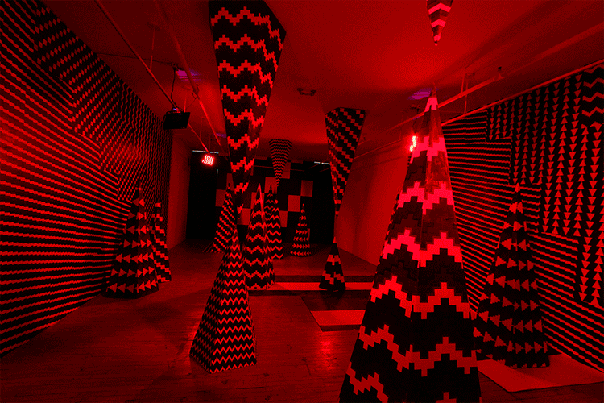





VISTO
EN EL METRO

Slide 2
Sin importar como le llames a este método de transporte público en tu país, es una alberca de cosas extrañas y personas locas. En un solo viaje a tu trabajo en la mañana podría ver a Spider-Man y Batman bailando break dance con un coro de cosplayers y furries, todo mientras que un tipo se pica la nariz y se come los mocos junto a ti. Si alguna vez te has preguntado porque los aliens aún no nos contactan – sólo súbete a un metro a través de la ciudad. Para tu propio bien quizá quieras considerar tomar un taxi.
Aquí hay varias situaciones que te harán levantar las cejas sobre la estupidez humana y los malos modales. ¡Disfruta!

Slide 3
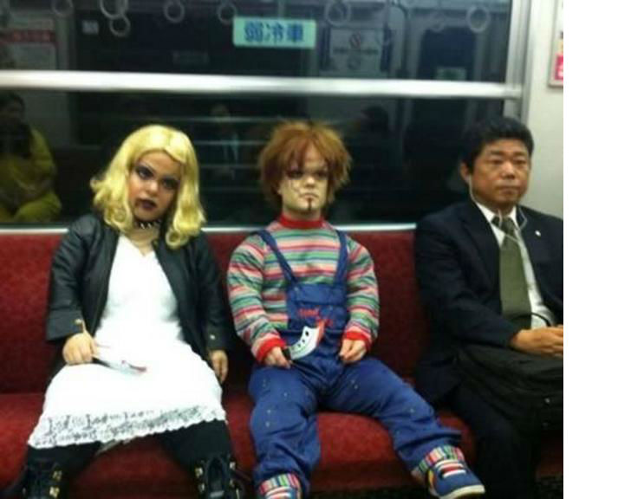

Slide 4

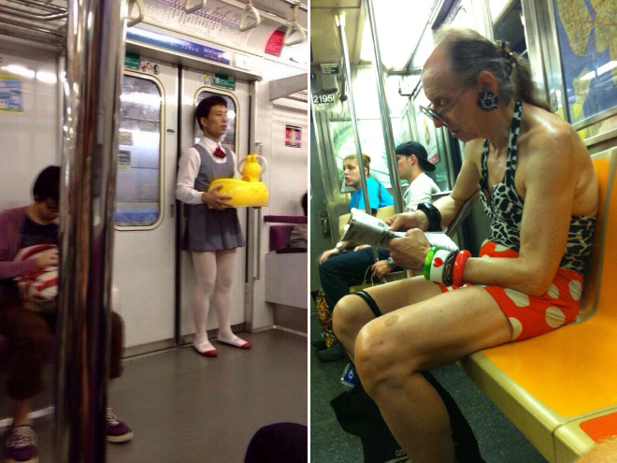

Slide 5
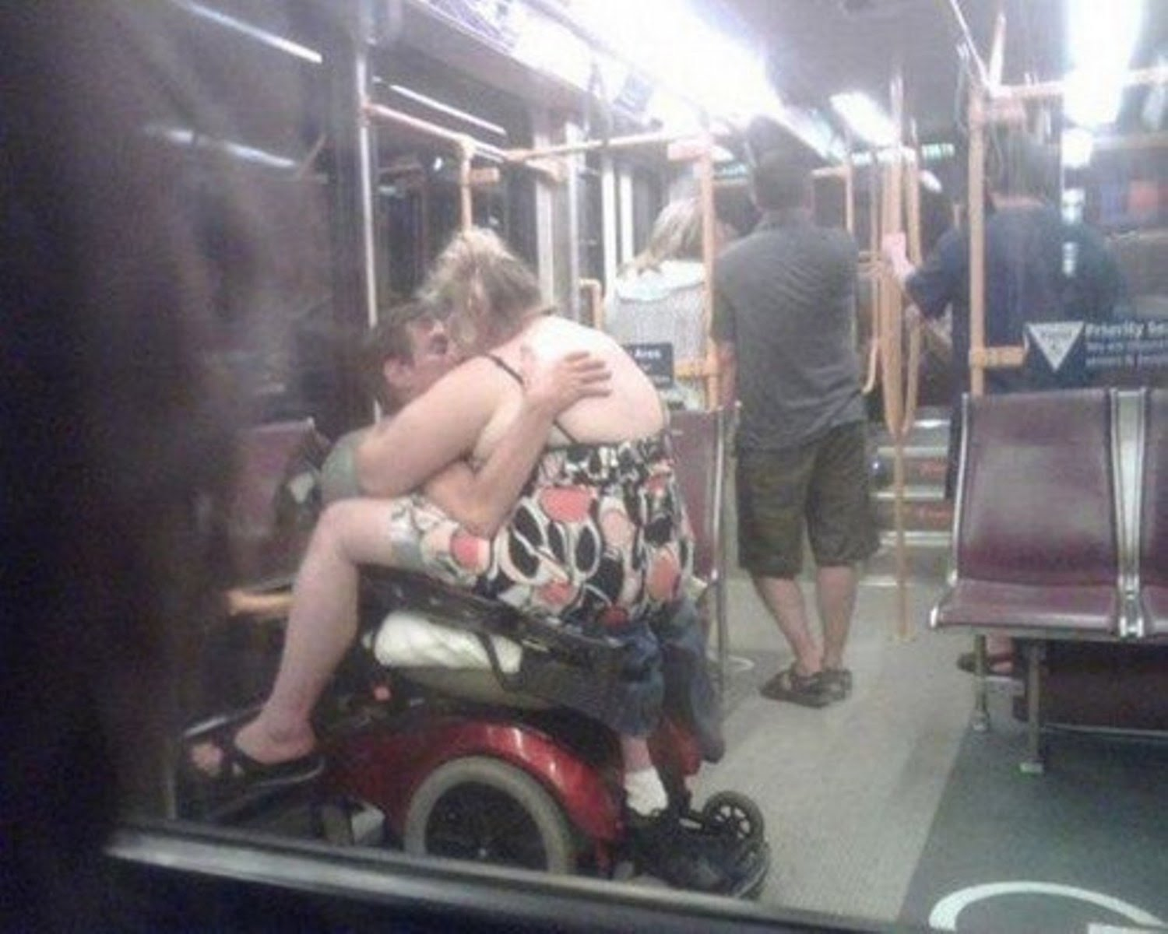

Slide 6
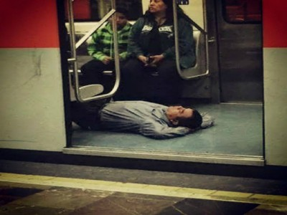

Slide 7

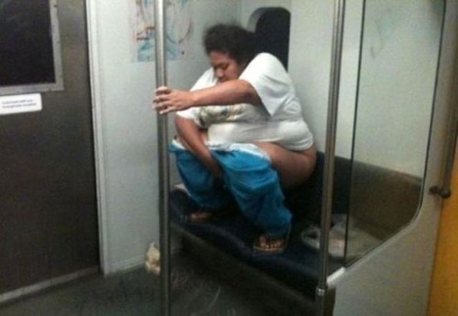

Slide 8
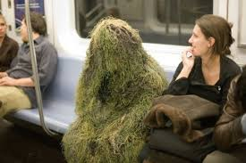

Slide 9
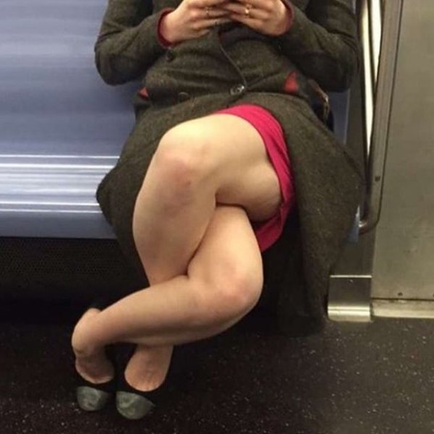

Slide 10
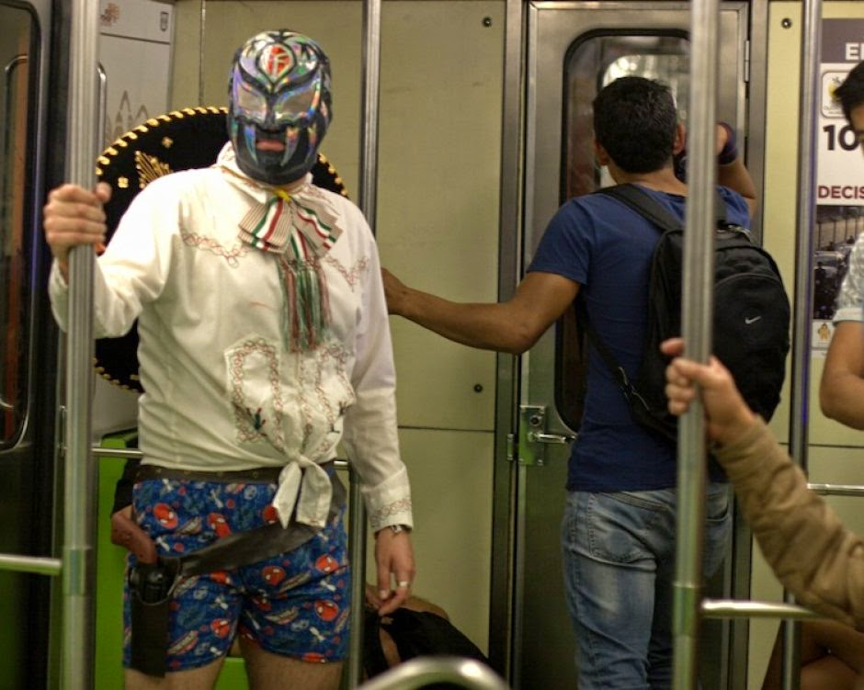

Slide 11
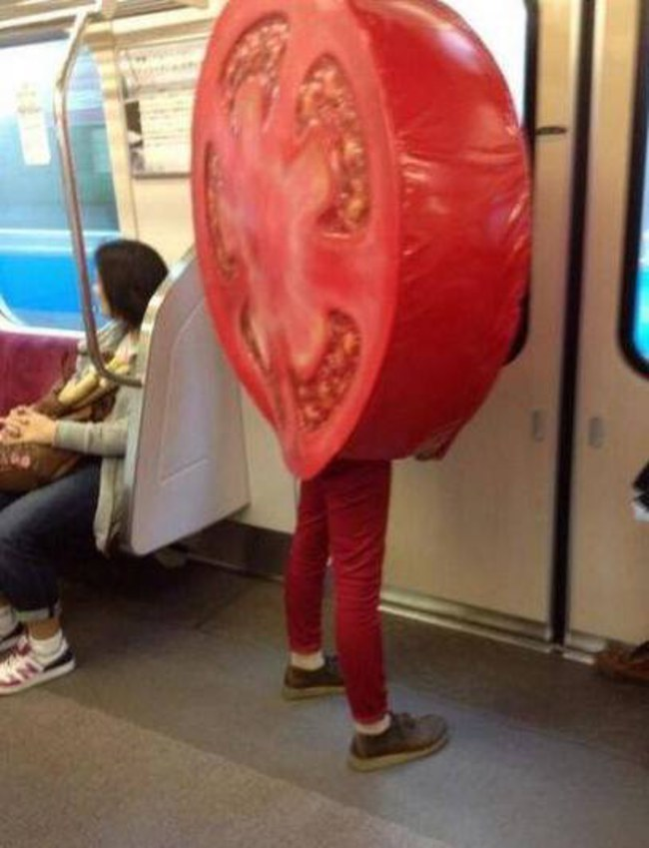
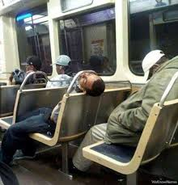

Slide 12
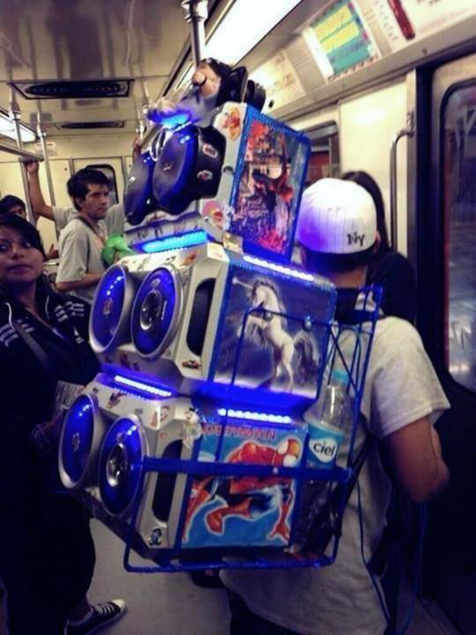
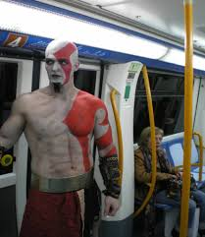

Slide 13
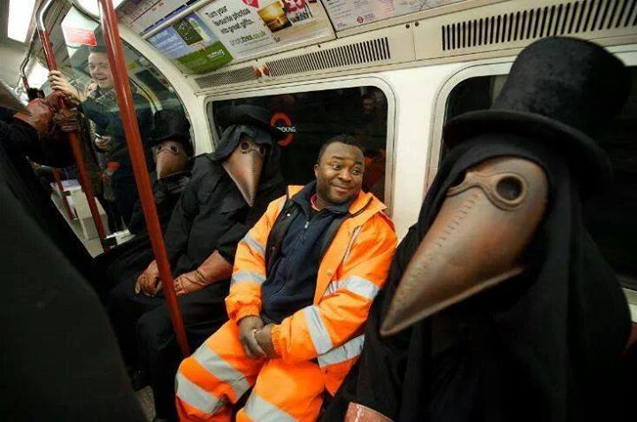

Slide 14
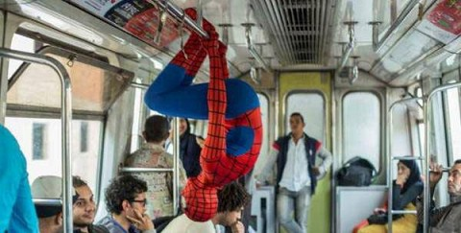

Slide 15
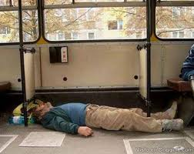

Slide 16
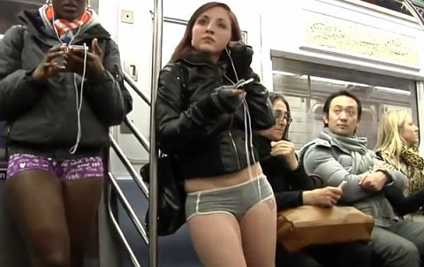

Slide 17
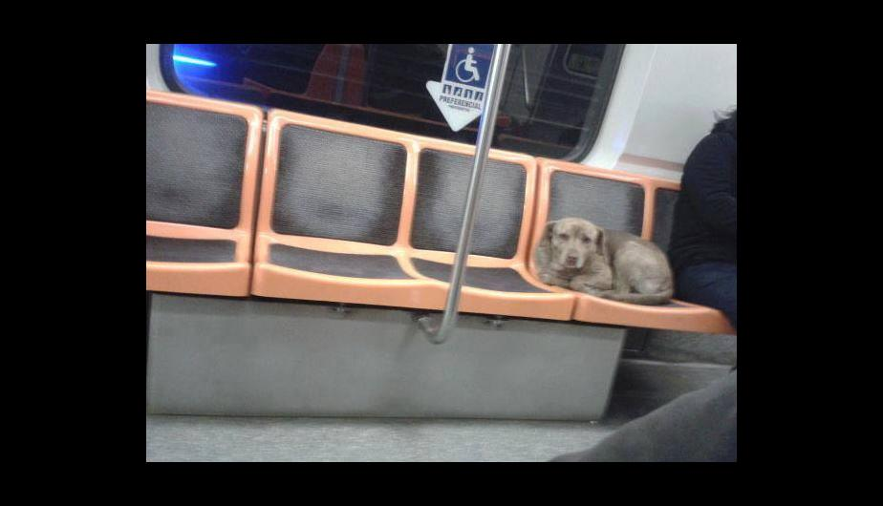

Slide 18
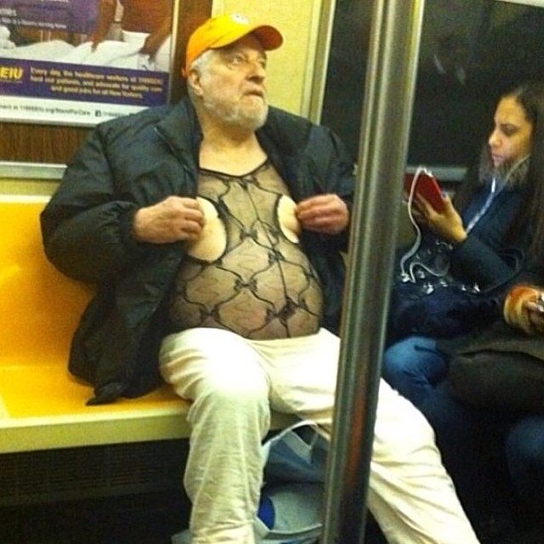

Slide 19
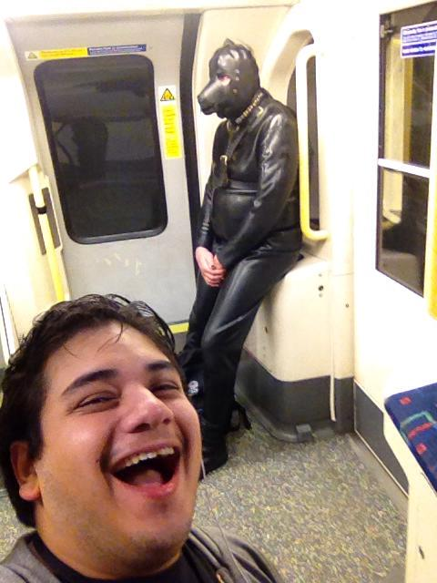

Slide 20
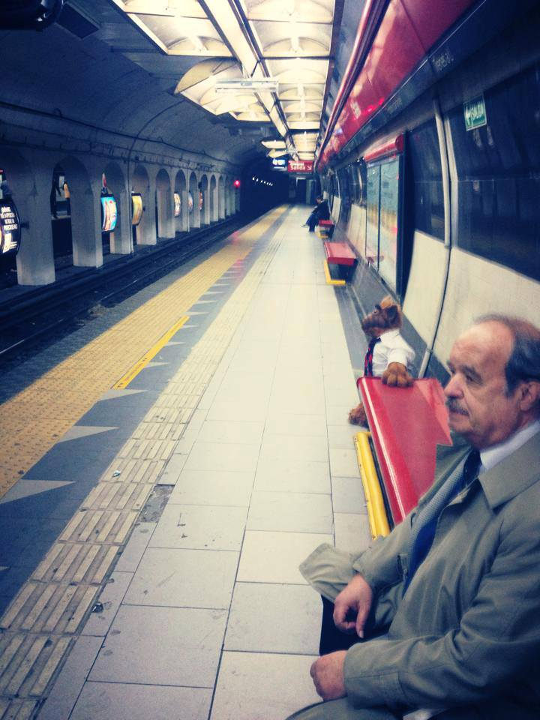
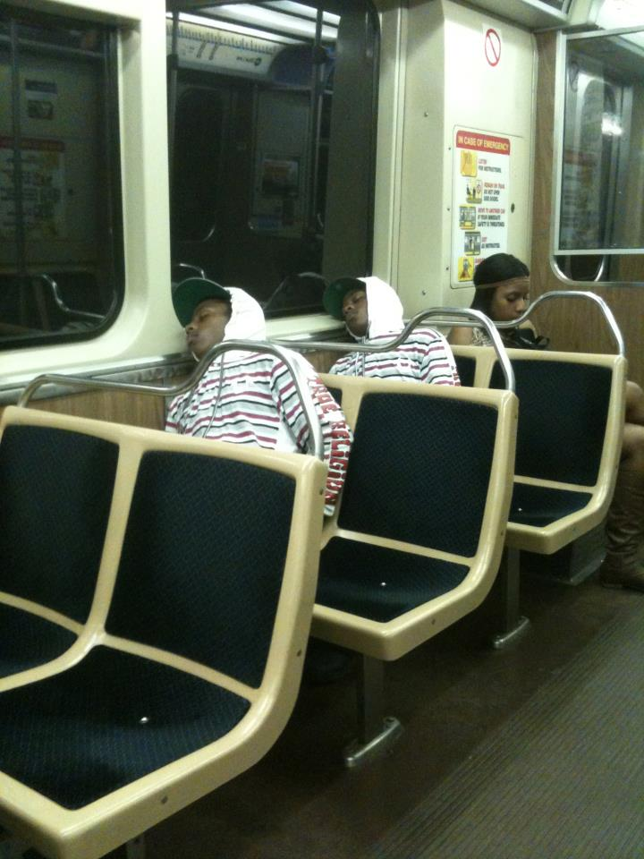

Slide 21
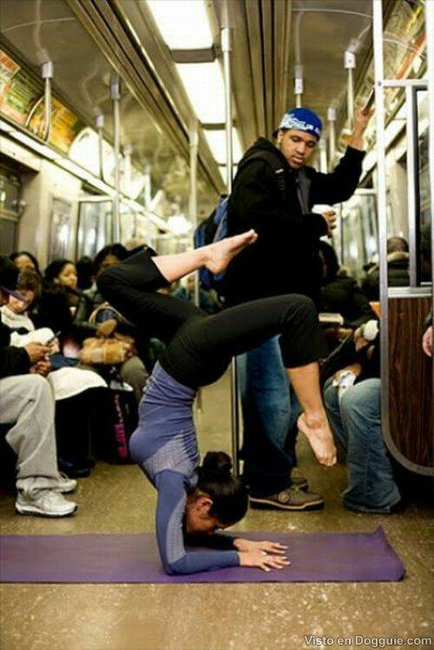
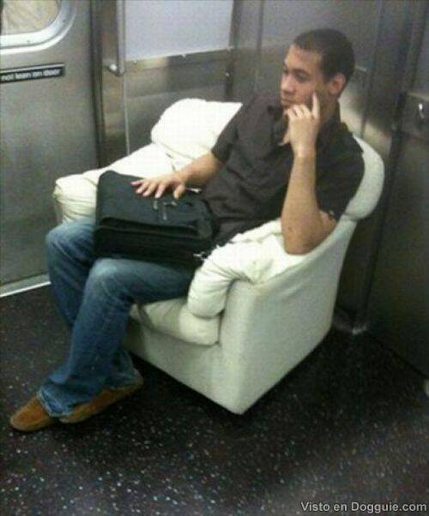

Slide 22
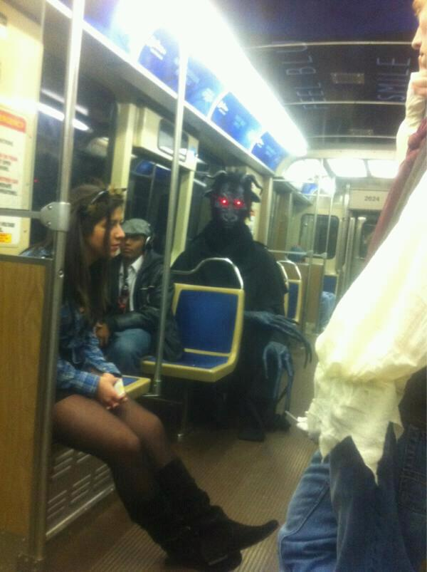
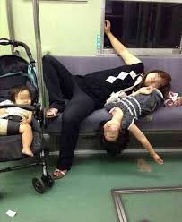

Slide 23
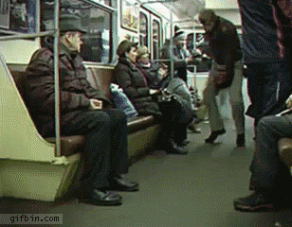

Slide 24
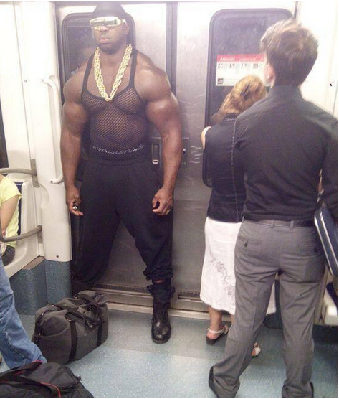
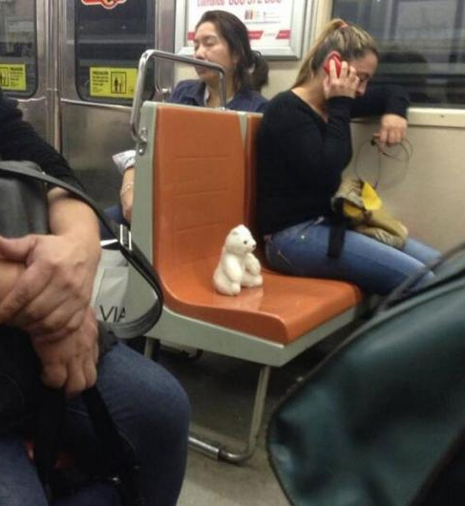

Slide 25
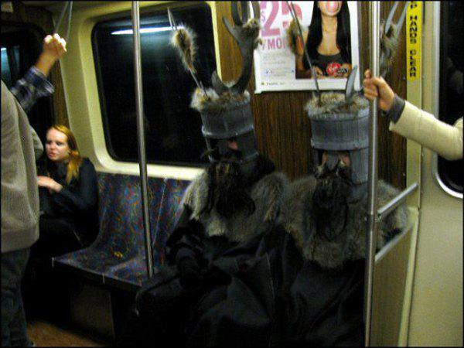

Slide 26
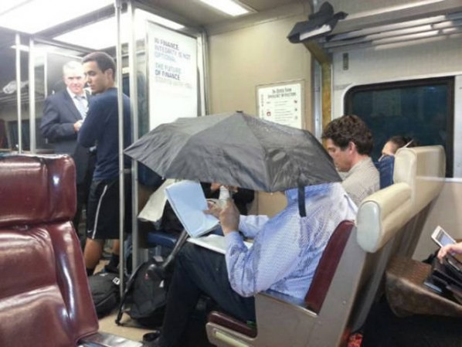

Slide 27
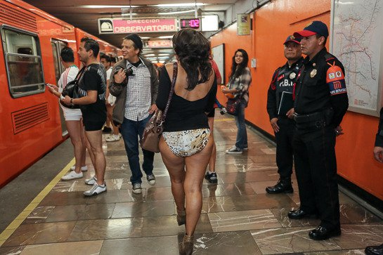

Slide 28
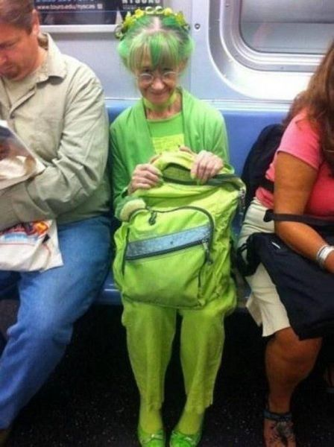
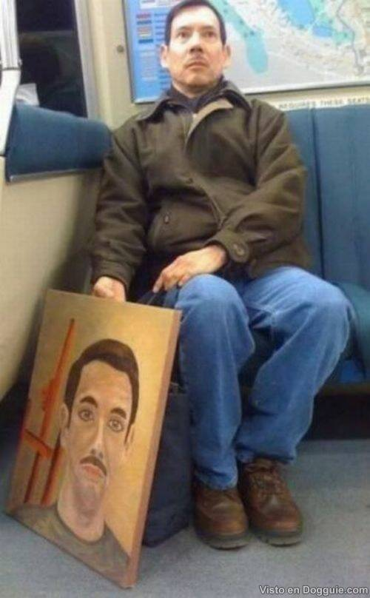

Slide 29


Slide 30
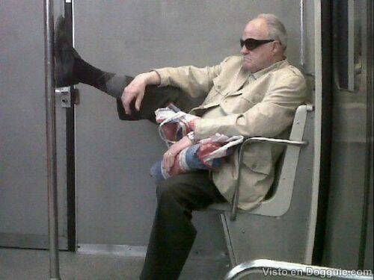

Slide 31
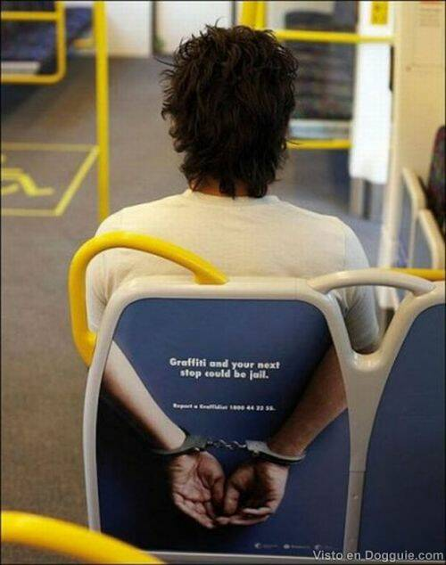
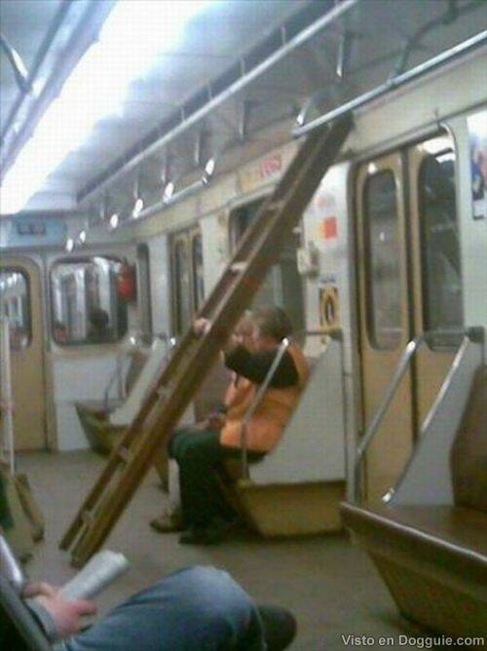

Slide 32
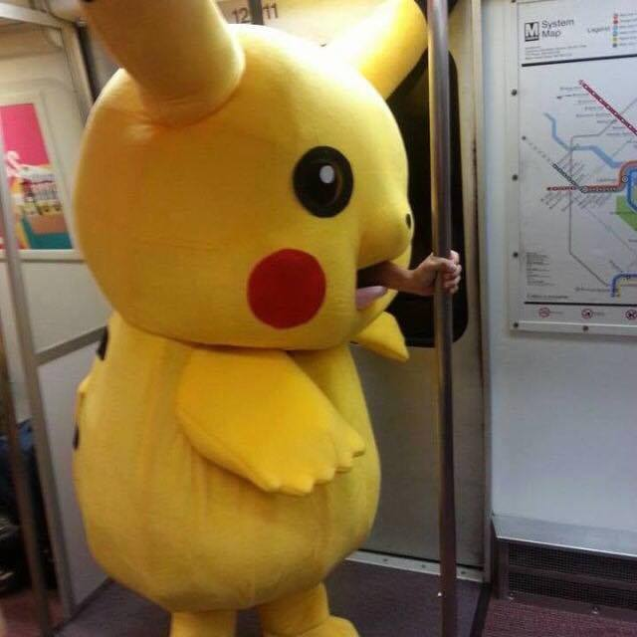

Slide 33
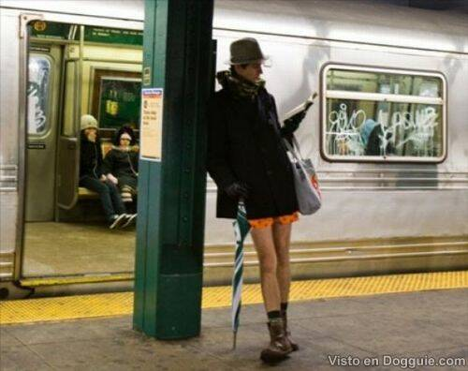

Slide 34
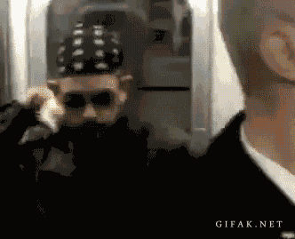

Slide 35
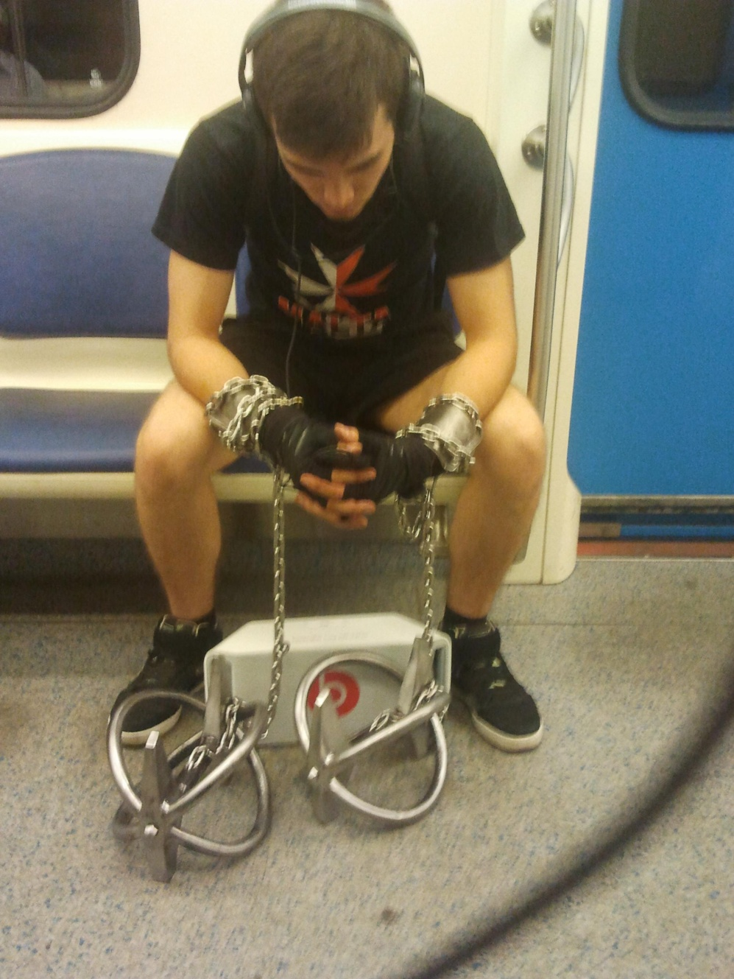


Slide 36
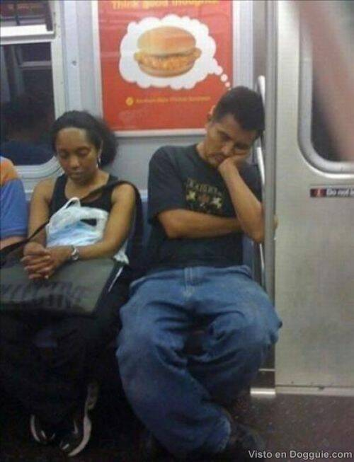
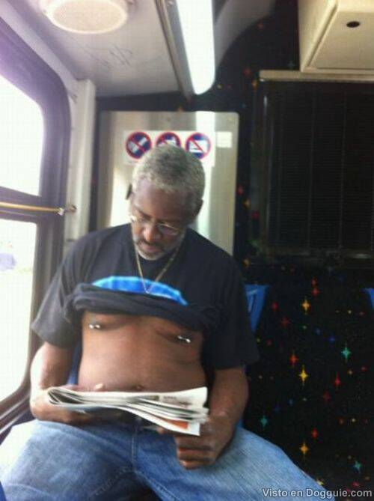

Slide 37
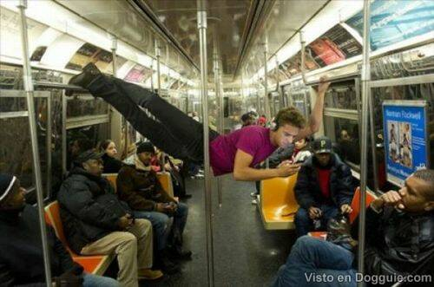

Slide 38
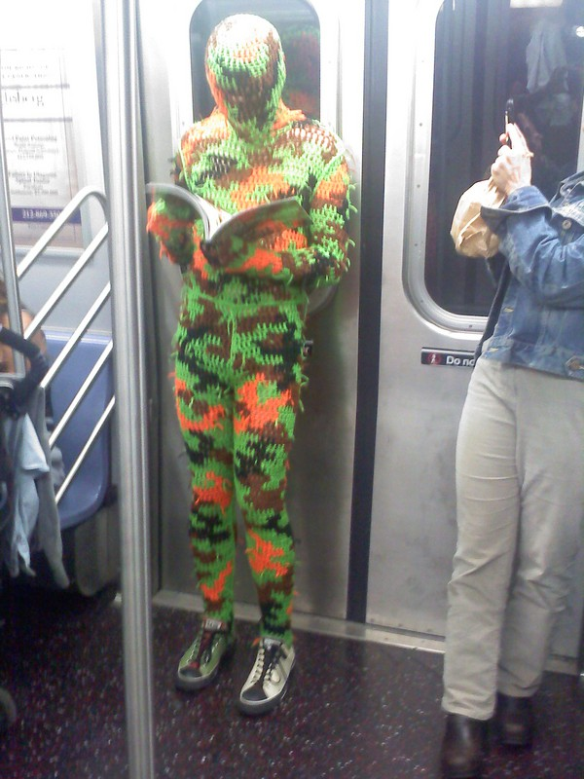
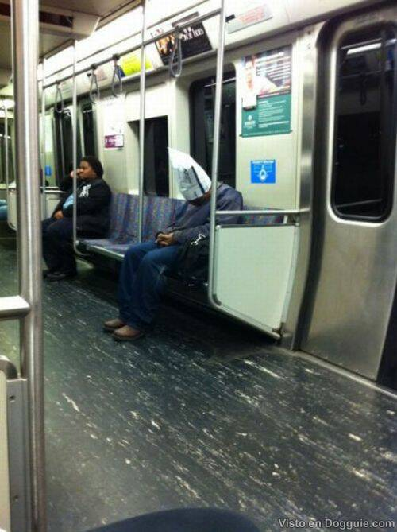

Slide 39
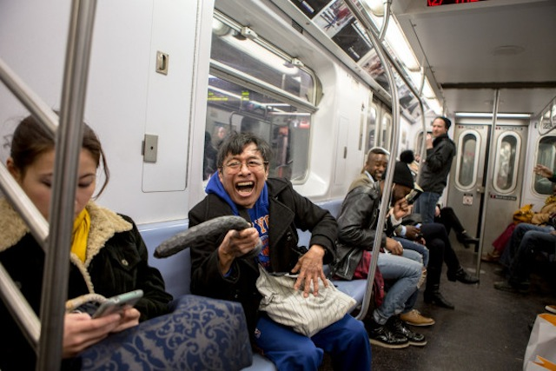

Slide 40
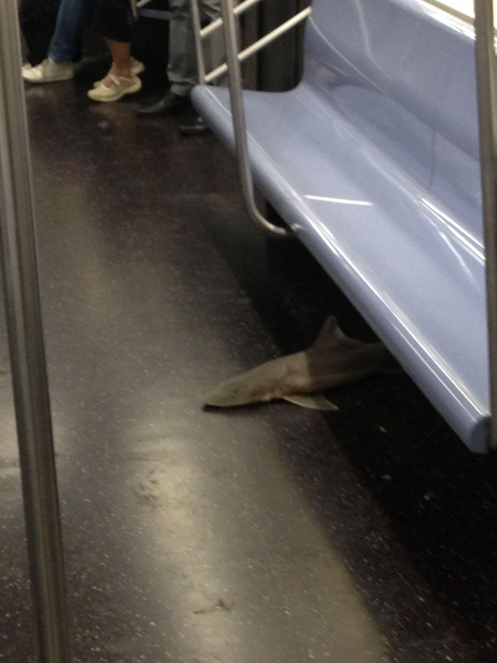
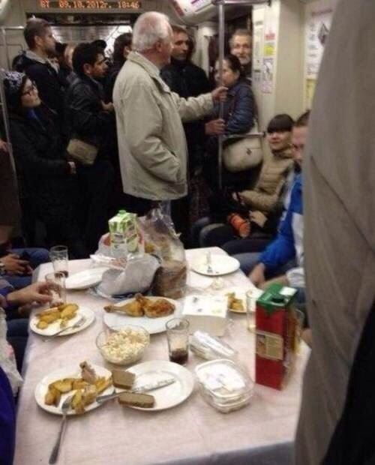

Slide 41
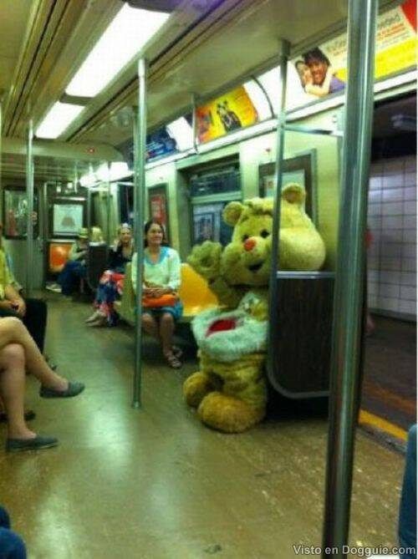


Slide 42


Slide 43



Slide 44



Slide 45


Slide 46


Slide 47


Slide 48

UN FUERTE
ABRAZO,
QUE TENGAS
UN BUEN DIA
Hoy es martes, 14 de febrero de 2017
Ahora mismo son las 10:11 horas.

Slide 49








¿Te ha gustado?
Puedes ver más entrando
Aquí
Además puedes recibir powerpoints en tu correo electrónico suscribiéndote aquí:
Esta presentación powerpoint ha sido creada y compartida única y exclusivamente para mispps.com

